Slide 1
支持向量机及其应用

Slide 2
支持向量机的发展
支持向量机的应用
支持向量机的原理
  结构风险最小化
支持向量机的求解
  线性支持向量机
  非线性支持向量机

Slide 3
统计学习理论与支持向量机
统计学习理论:研究小样本情况下的机器学习问题;
支持向量机(support vector machine，SVM)：建立在统计学习理论基础上的通用机器学习方法;
SVM的关键人物：Vladimir N. Vapnik博士：
  统计学习理论的发明者之一；SVM的发明者；
  专著：
  Vapnik V N. The Nature of Statistical Learning Theory. New York,Springer-Verlag,1995
  Vapnik V N. Statistical Learning Theory. New York, J. Wiley, 1998

Slide 4
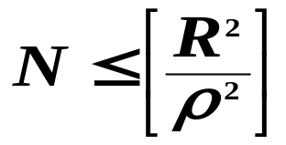
统计学习理论的四个发展阶段
Rosenblatt的感知器时代(60年代)
1962年，Rosenblatt提出了第一个感知器学习模型，用来解决模式识别问题，在最简单的情况下用给定的例子构造一个把两类数据分开的规则，并通过实验说明这个模型能够被推广。
统计学习理论基础的创立时代(60-70年代)
1962年，Novikoff证明了关于感知器的第一个定理，标志着学习理论的开始。
N为训练次数，R为训练向量的最大模值，ρ为两类训练数据的间隔。

Slide 5
统计学习理论的四个发展阶段
在这期间提出了VC熵和VC维的概念，发现了泛函空间的大数定律(频率一致收敛于其概率的充要条件)，为全新的结构风险最小化归纳原则理论奠定了基础。
神经网络时代(80年代)
在这期间，利用统计学习理论中关于界的理论，提出了可能近似正确 (probably approximately correct, PAC)模型；用于同时构造感知器神经元向量系数的反向传播神经网络方法，以及防止过学习的正则化技术。
统计学习理论时代(90年代)
统计学习理论中的高深部分开始吸引更多学者关注，结构风险最小化原则和最小描述长度原则成了分析研究的热点。

Slide 6
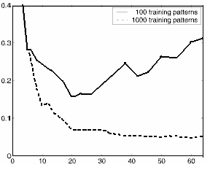
小样本情况下的统计决策理论问题
维数灾难：当样本数n一定时，随着特征维数d的增加，分类错误率增加。当n/d<20时的样本集称为小样本集。
错误率
n/d

Slide 7
SVM应用
实例：手写体数字识别
数据库：
①美国邮政服务数据库(USPS)：是一个可识别率较差的数据库，包括7300个训练样本和2000个测试样本，数据的分辩率为16*16像素。
②MNIST数据库：也是标准测试数据库，包括60000个训练样本和10000个测试样本，分辩率为28*28，其总体可识别性比USPS数据库要好。

Slide 8
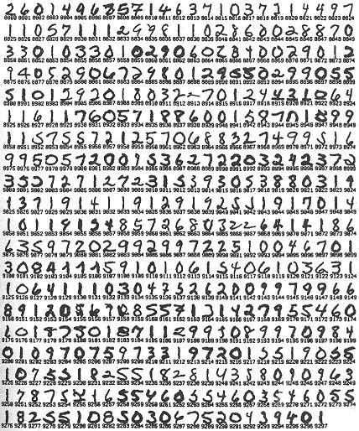
USPS数据库样本图象

Slide 9
SVM与其它分类器性能比较
USPS数据库
分类器 | 错误率
人工表现 | 2.5%
决策树C4.5 | 16.2%
最好的两层神经网络 | 5.9%
五层神经网络(LeNet1) | 5.1%
支持向量机 | 4.1%

Slide 10
SVM应用
MNIST数据库
分类器 | 错误率
最好的k-近邻法(欧氏距离) | 2.4%
k-近邻法(tangent距离) | 1.1%
最好的两层神经网络 | 1.6%
五层神经网络(LeNet5) | 0.95%
SVM(4次多项式核 ) | 1.1%
虚拟SVM(9次多项式核) | 0.8%

Slide 11
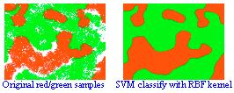
SVM应用－－图象修补

Slide 12
问题的提出
两类数据分类的最优分离超平面
在众多符合条件的超平面中，哪个是最优的？

Slide 13
最优的标准是什么？
直觉：分类间隔(margin)最大的超平面

Slide 14
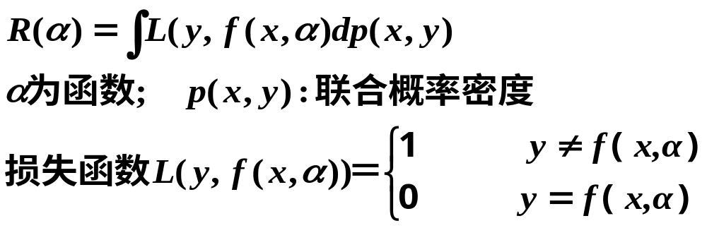
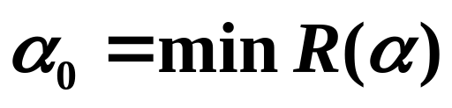
最优的标准是什么？
统计观点: 期望风险最小
风险函数：
最小化：

Slide 15


实际应用中
给定N个观测(x,y), y={+1,-1}
寻找映射关系: x->f(x,α)
期望风险:
经验风险：
问题：这两个风险是否一致？

Slide 16
VC维（Vapnik－Chervonenkis）
定义: 存在h个样本的样本集，函数集f(x,α）能够按照所有的 2^{h}种方式将它们分类的最大h值。
线性函数的VC维是自由参数的个数
例子: 在 R²空间中的线性函数, VC 维是 3
4个样本点

Slide 17
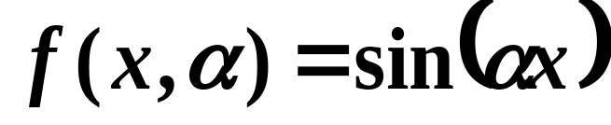
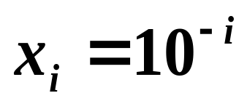
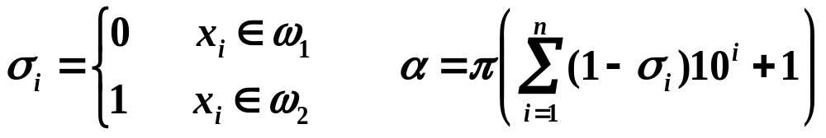

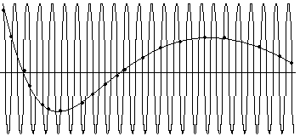

VC维（Vapnik－Chervonenkis）
函数 的VC维是∞,它可以拟合序列 ，取：
1
-1

Slide 18
VC 维的上界[Vapnik 1995]
设R 是包含样本集所有点在内的最小超球的半径 {||x-a||<R}, a为球心
f_{w,b} = sgn((w^{T}x)+b) 为分类决策函数
||w|| ≤ A
那么： h < R²A²+1
R
w
δ
||w|| = 1/δ, δ 是margin距离

Slide 19
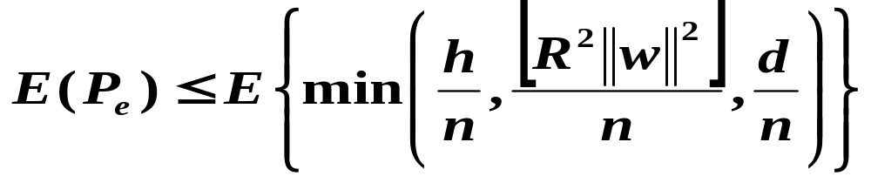

期望风险的上界
以概率 1-η满足：
经验风险
VC置信度

Slide 20
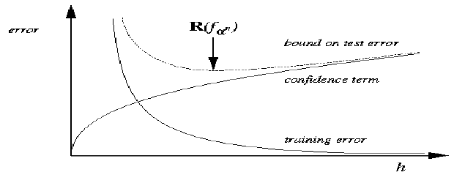
错误率与VC维的关系

Slide 21
期望风险最小化
仅仅最小化经验风险并不能最小化期望风险
需要考虑函数的 VC维
使经验风险与VC置信度的和最小
解决方法:
结构风险最小化SRM
(Structural Risk Minimization )

Slide 22

结构风险最小化
嵌套的函数子集序列(按VC维)
h(n) ≤ h(n+1), h(n) 是 H_{n}的VC维
在VC维和经验风险上的一种平衡

Slide 23
线性支持向量机(LSVM)
给定 R^{n}空间中的样本(x_{i},z_{i})
线性可分情况: 存在超平面(w,b) ，w∈ R^{n}，b ∈R, 满足限制条件
z_{i}(w^{T}x_{i}+b) ≥ 1
对 (w,b) 进行比例变换，使得离超平面(w,b) 最近点x_{i}的距离d=1/||w||
最优化的超平面，也就是最大化 1/||w||的 (w,b)

Slide 24
实现
最大化 margin δ=1/ ||w||
═> 最小化 ||w||
═> 可接受的最小 VC维
═> 构建最优超平面
二次规划(QP)的极小值问题
(Quadratic Programming)

Slide 25
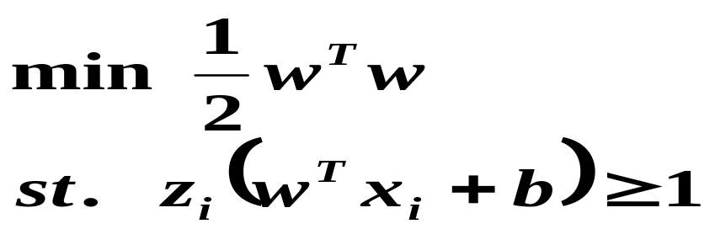
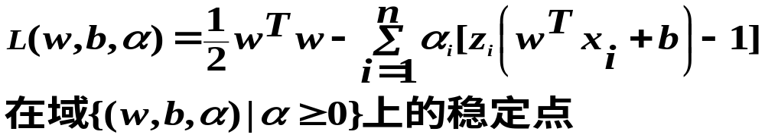
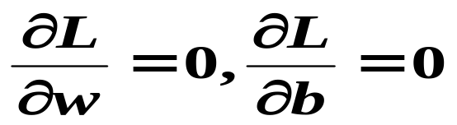
限制条件下QP的求解
求解方法：1、 MATLAB 函数QP
2、拉格朗日乘子法。
令：

Slide 26
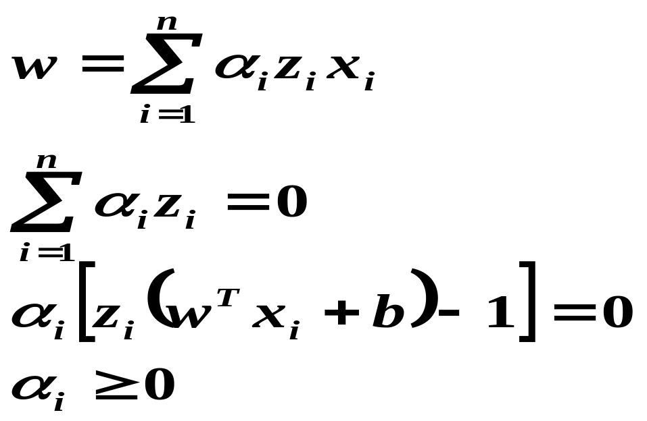
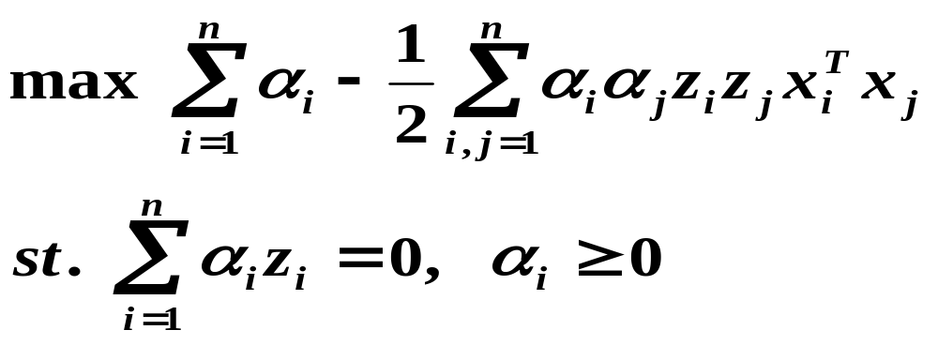
限制条件下QP的求解
得：
代入，得到QP的对偶形式：

Slide 27
什么是支持向量？
在限制条件 z_{i}(w^{T}x_{i}+b)≥ 1下，大多数的 x_{i} 满足不等式关系;
少数满足等式关系的x_{i}称为支持向量，它们是靠近边界的样本点
支持向量

Slide 28
线性不可分情况 (几乎线性可分)
解决方法：
  构造广义最优超平面
  最小二乘支持向量机

Slide 29
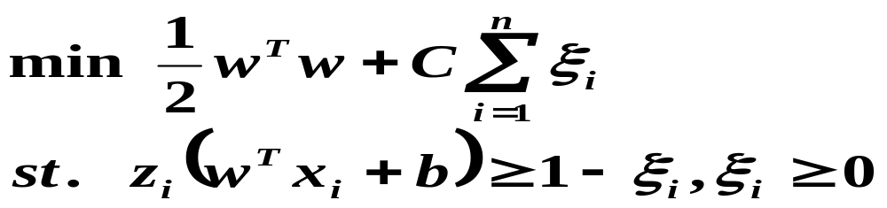
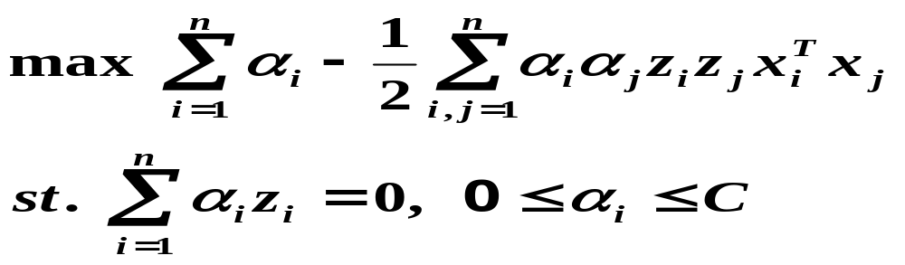
构造广义最优超平面
增加非负的松驰变量 ξ = (ξ₁,ξ₂,…, ξ_{n})
修改限制条件 z_{i}(w^{T}x_{i} +b)≥ 1- ξ_{i}
修改后的QP为:
对偶形式：

Slide 30
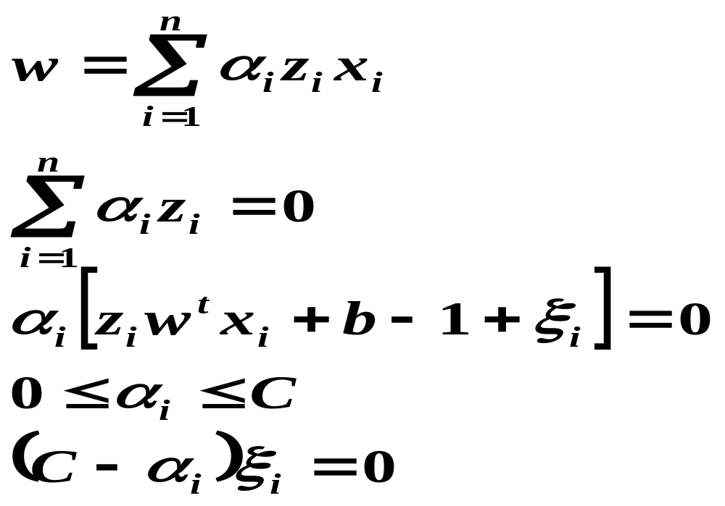
构造广义最优超平面
得：

Slide 31
C 和 ξ
C:
C 越小, margin越大
C 越大，错分的样本数越少
ξ _{i} :
>1: 对应错分的样本点
0< ξ _{i} <1: 位于margin和超平面之间的样本点
=0: margin 支持向量

Slide 32
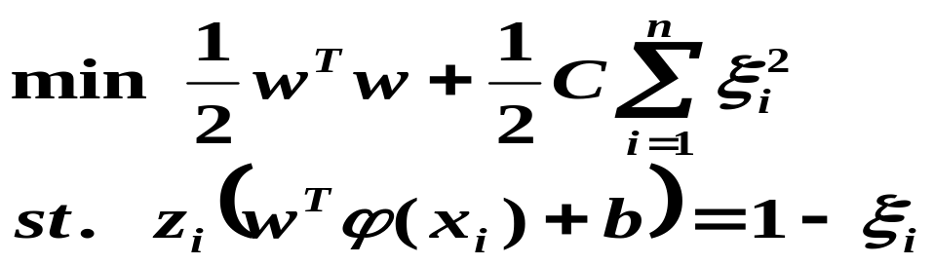
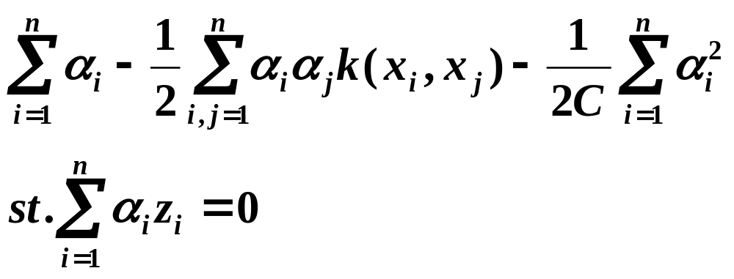

最小二乘支持向量机(LS-SVM)
对偶形式：
缺点：所有向量都是支持向量，失去了支持向量的稀疏性。

Slide 33
非线性支持向量机NLSVM
R²
R³

Slide 34
特征空间
输入空间
Φ
特征空间
a | b | c
Φ
a | b | c | aa | ab | ac | bb | bc | cc

Slide 35
问题: 特征空间维数增加很多! 对于N维原空间，P自由度的变换，O(N^{p}).
解决方法：核变换

Slide 36
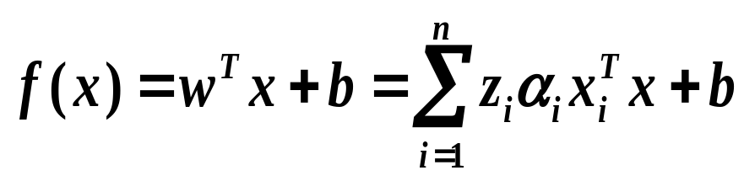
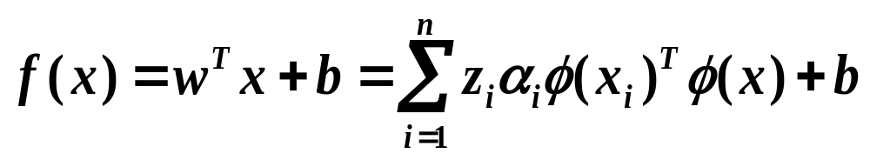
非线性支持向量机
原问题:
映射到高维特征空间后:
问题: Φ 的计算量较大.
但在我们的问题中，仅需要进行内积运算 Φ(x_{i})^{T}Φ(x_{j})

Slide 37
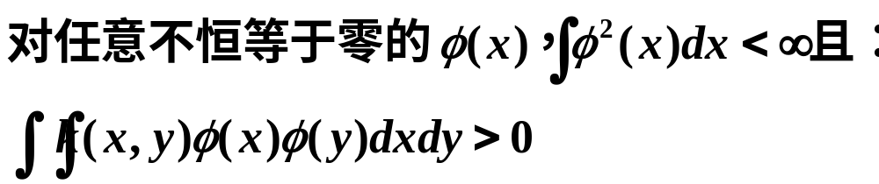
核函数
K(x_{i},x_{j}) = Φ(x_{i})^{T}Φ(x_{j})
满足Mercer条件：
不需要知道 Φ的确切形式
用 K(x_{i},x_{j}) 代替Φ(x_{i})^{T}Φ(x_{j})
线性可分时K(x_{i},x_{j}) = x_{i}^{T}x_{j}

Slide 38
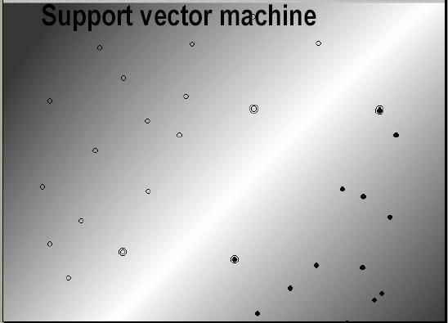
几种常见的核函数
直接内积
K(x,y)=x^{T}y

Slide 39
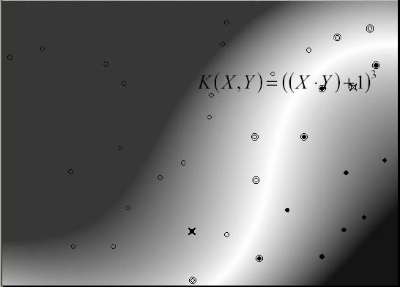
几种常见的核函数
多项式核：
K(X，Y)
=(X^{T}Y+1)^{P}

Slide 40
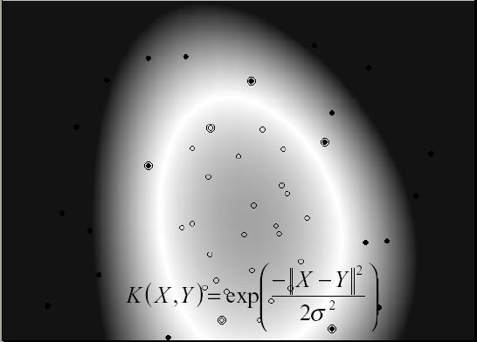
几种常见的核函数
高斯核：
K(x,y)=
exp(-||x-y||²/(2σ²)

Slide 41
几种常见的核函数
Sigmoid核
k(x,y)=tanh(x^{T}y-θ)
模拟多层感知器神经网络

Slide 42
高斯核支持向量机
K(x,y)=exp(-||x-y||²/(2σ²)
当σ→0时，全部的样本点都是支持向量，对任意给定的样本集，高斯核支持向量机必定可对其正确分类，导致“过学习”。
当σ → ∞时，将所有样本点分为同一类
当σ<<min||x_{i}-x_{j}||时，就达到了σ → 0的效果
当σ>>max||x_{i}-x_{j}||时，就达到了σ → ∞的效果
因此σ的选择很重要，可根据Fisher判别准则来选取σ

Slide 43
多类分类情况 (k类)
1-v-r: k个 SVM
1-v-1: k(k-1)/2个 SVM
KSVM
John Platt’s的 DAG 方法

Slide 44
1-v-r k类支持向量机
共有K个两类SVM
第k个svm的正例样本为第k类训练样本
反例样本为其余所有样本
决策规则为：
x∈arg max{f_{i}(x)}

Slide 45
1-v-1 (pairwise) k类支持向量机
共有K*(k-1)/2个两类SVM
F_{ij}(x):正例样本为第i类样本
反例样本为第j类样本
对每个F_{ij}(x)进行投票，得票数最多的即为x所属的类别

Slide 46
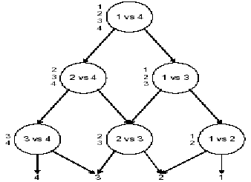
DAGSVM
K*(k-1)/2个两类SVM与1-v-1方法一样。

Slide 47
USPS中最佳多项式核的阶次及VC维
数字 | 阶次 | 特征 维数 | VC 维 | 数字 | 阶次 | 特征 维数 | VC 维
0 | 3 | ≈10⁶ | 530 | 5 | 3 | ≈10⁶ | 1090
1 | 7 | ≈10¹⁶ | 101 | 6 | 4 | ≈10⁹ | 626
2 | 3 | ≈10⁶ | 842 | 7 | 5 | ≈10¹² | 530
3 | 3 | ≈10⁶ | 1157 | 8 | 4 | ≈10⁹ | 1445
4 | 4 | ≈10⁹ | 962 | 9 | 5 | ≈10¹² | 1226

Slide 48
USPS不同阶次多项式核实验结果
多项式阶数 | 特征空间维数 | 支持向量个数 | 错误率
1 | 256 | 282 | 8.9%
2 | ≈33000 | 227 | 4.7%
3 | ≈1×10⁶ | 274 | 4.0%
4 | ≈ 1×10⁹ | 321 | 4.2%
5 | ≈ 1×10¹² | 374 | 4.3%
6 | ≈ 1×10¹⁴ | 377 | 4.5%
7 | ≈ 1×10¹⁶ | 422 | 4.5%

Slide 49
对实验结果的说明
1、支持向量个数是对10个类别分类器的平均值；
2、随着多项式阶数的增高，支持向量个数缓慢地增加（7阶多项式只比3阶多项式多出50%的支持向量而特征空间维数高10¹⁰倍） ；
3、分类器的性能没有随特征空间维数的增高而有大的变化，VC维也并没有很大的变化。
结论：支持向量机有效避免了“维数灾难”问题；且不存在“过学习”问题。

Slide 50
提高SVM分类准确度
SVM由少数的支持向量决定，对边缘点，噪声点的敏感性较强。
解决方法
  模糊支持向量机(Fuzzy SVM)
  虚拟支持向量机(Virtual SVM)

Slide 51
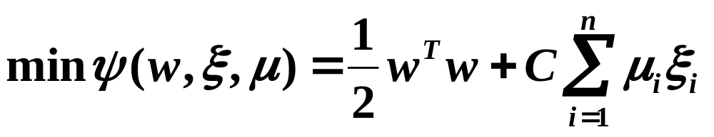
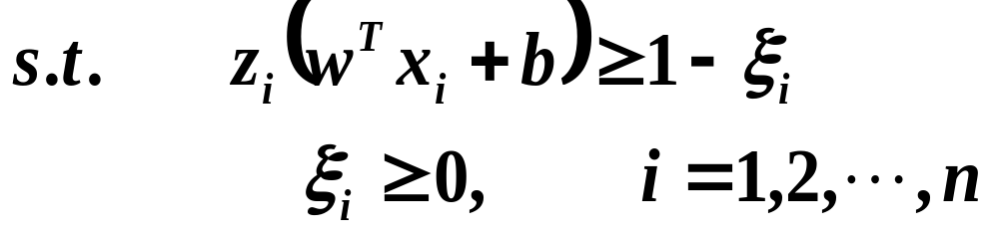
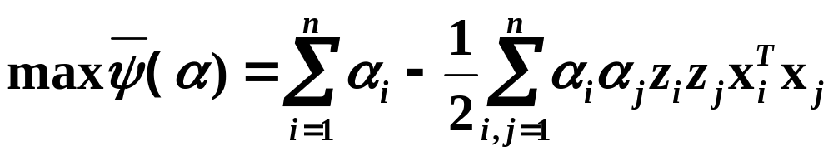
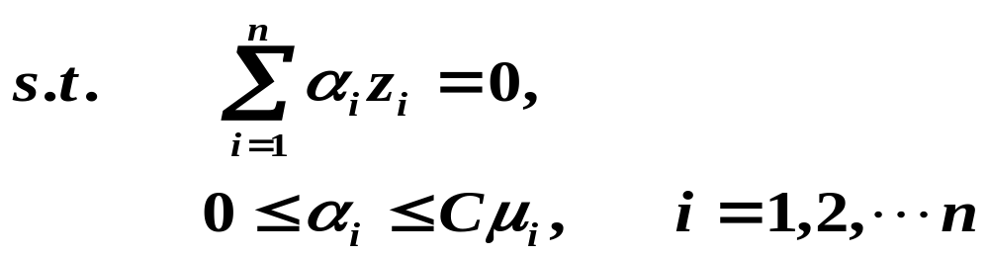
模糊支持向量机(FSVM)
对偶形式：

Slide 52
虚拟支持向量机(VSVM)
利用标准SVM获得支持向量后，将支持向量进行某种变换，生成人工样本点(虚拟支持向量)，替换原样本集中的支持向量，重新训练SVM。支持向量会不断增多，提高了SVM的抗噪能力。

Slide 53
提高SVM分类速度
  分类速度取决于支持向量数，支持向量越多，分类速度越慢，通过减少支持向量的方法来提高分类速度。
    加权支持向量机(Weight-SVM)
    忽略小的拉格朗日乘子对应的支持向量

Slide 54
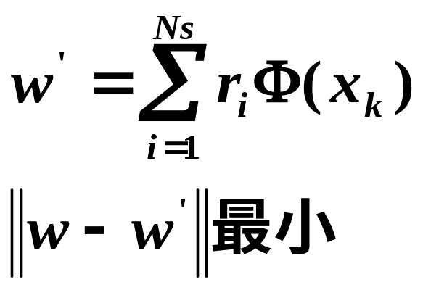
加权支持向量机(WSVM)
在几乎不影响分类正确的前提下，减少支持向量数量
方法：所有Ns个支持向量构成支持向量集Xs，寻求一种映射Φ，构成新的由Nk个支持向量的集合Xk，满足Nk<<Ns,
使得：

Slide 55
忽略小的拉格朗日乘子
支持向量对应的拉格朗日乘子值反应了对分类超平面的重要程度，将支持向量按照其拉格朗日乘子的值从大到小的顺序排队，去除值较小的支持向量，重新训练SVM，重复多次直到分类器的泛化能力下降到预先设定的水平为止。

Slide 56
1类支持向量机(Single SVM)
利用高斯核函数变换，进行高维的支持概率密度估计；使得大多数在区域内的样本输出值f(x)=+1，而在其它区域f(x)=-1。
等价于在高维的特征空间中，求样本集与原点之间的最优分离超平面；
当C=1时，就是Parzen窗密度估计函数。

Slide 57
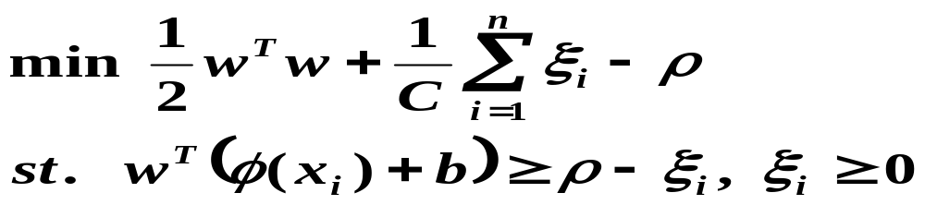
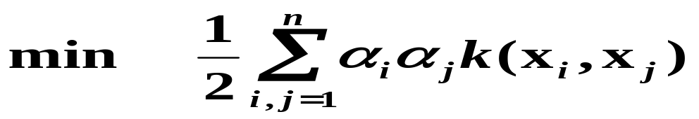
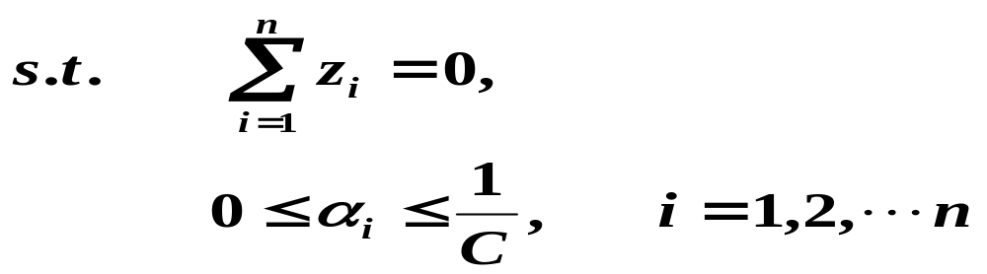
1类支持向量机(Single SVM)
C∈［0,1］
对偶形式：

Slide 58
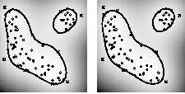
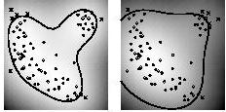
1类支持向量机(Single SVM)
C=0.1
C=0.2
C=0.4
C=1

